Slide 1
Погодное приложение

Slide 2
Погодное приложение, которое отображает текущие погодные условия и пятидневный прогноз для заданного местоположения. Для получения данных о погоде использовали OpenWeatherMap. Для создания простого графического пользовательского интерфейса - библиотека Dash

Slide 3
Библиотеки
Визуализация:
dash
pandas
plotly.express
Программа:
requests
datetime

Slide 4
Библиотеки
Dash - библиотека для визуализации
Pandas - наши данные удобно представлять в виде таблички, которую удобно визуализировать
plotly.express - для построения графиков

Slide 5
Библиотеки
requests - запрашивает данные с сайта. В нашем случае возвращает данные в формате json
datetime - для работы со временем и датой

Slide 6
Функции
get_weather - получает погоду, текущую погоду для выбранного города
display_weather - выводит текущую погоду и прогноз в приложении
requests.get(weather_url).json() - получаем данные в формате json
datetime.datetime.strptime() - выводим время в нужной форме
date_time.hour - выводим время суток

Slide 7
Функции
Визуализация
dash.Dash
Части пользовательского интерфейса:
dcc.Dropdown (выпадающий список)
dcc.Graph (график)
dcc.Input (пользовательский ввод)
html.Div - создание объекта, html.Button - создание кнопки
app.layout - слой, app.run_server - запускает и обновляет браузер при каждой правке
def Upgrate_Graph - обновление графика после очередного выбора параметра в выпадающем списке ("Temp"/"feels_like")
px.line - построение графика

Slide 8
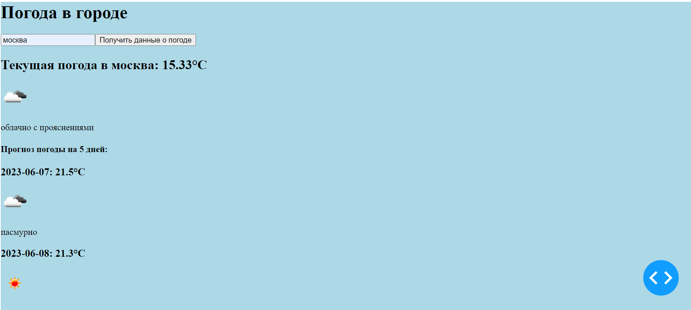
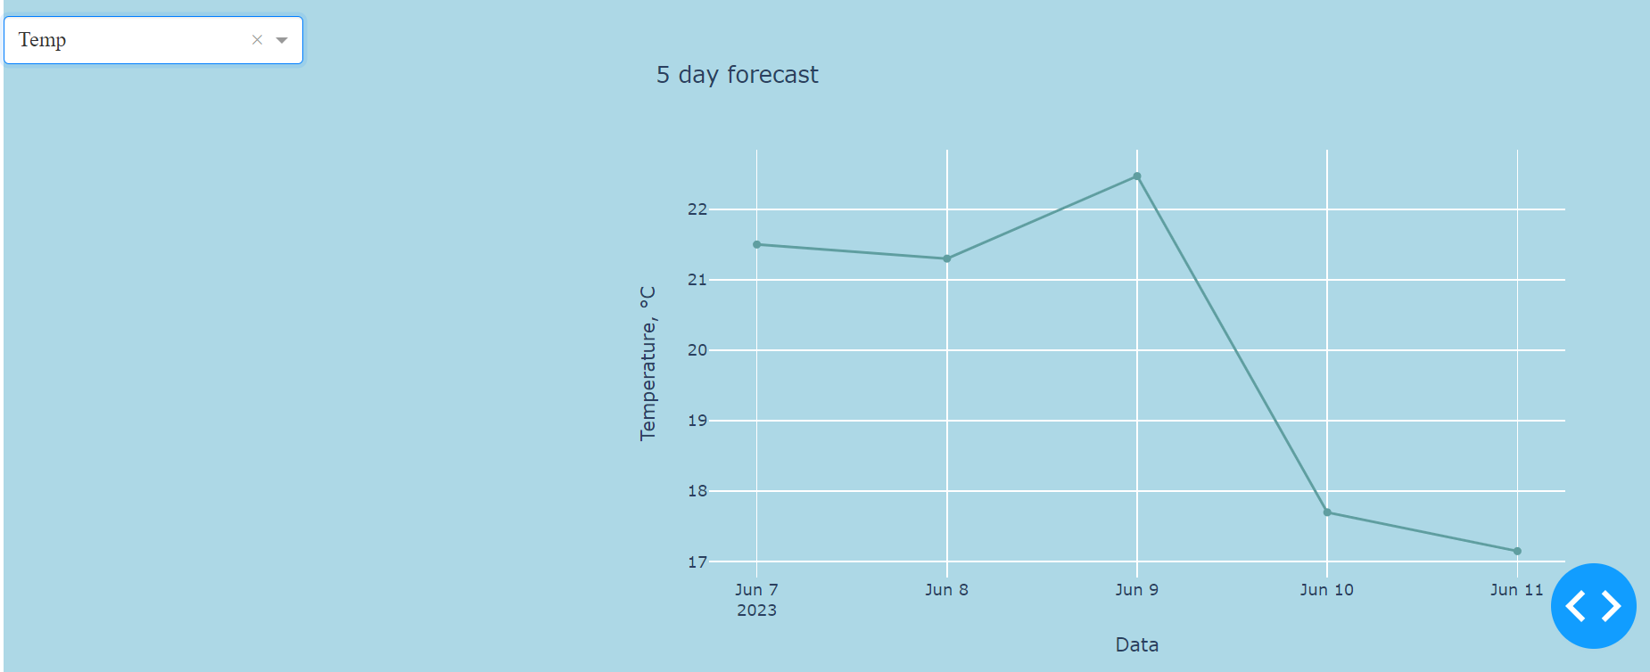
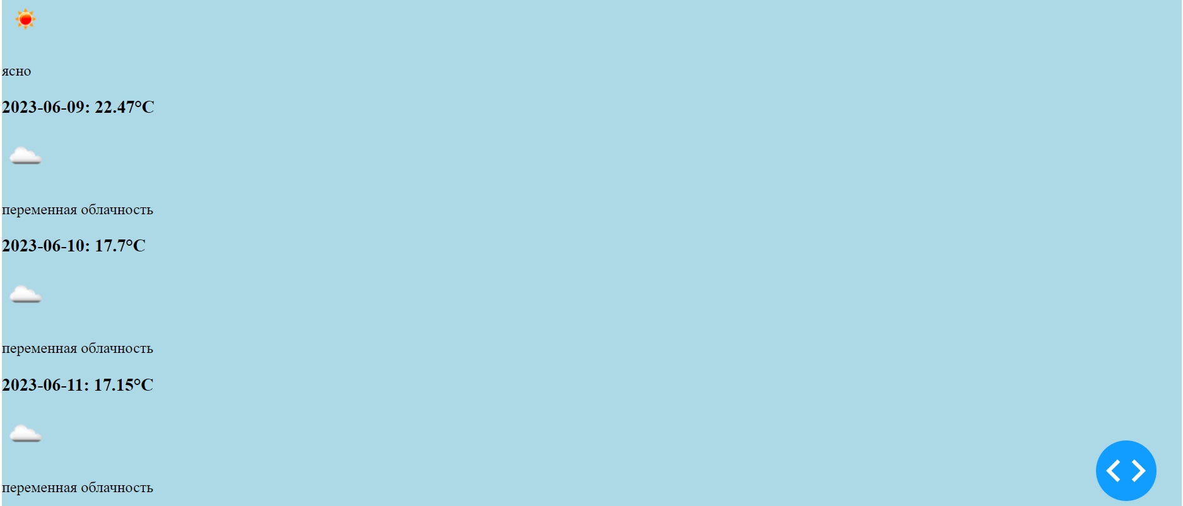
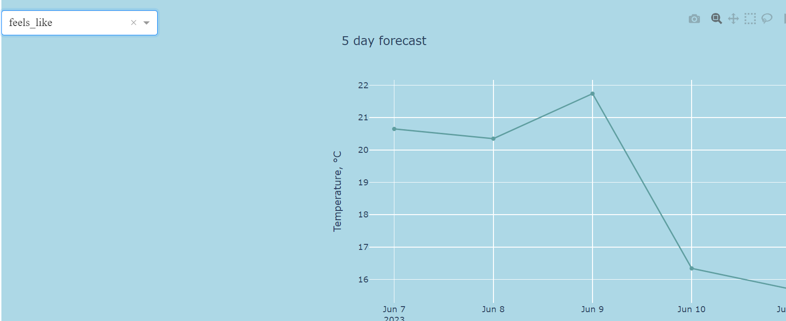
Результаты 1 (русская раскладка, существующий город)

Slide 9
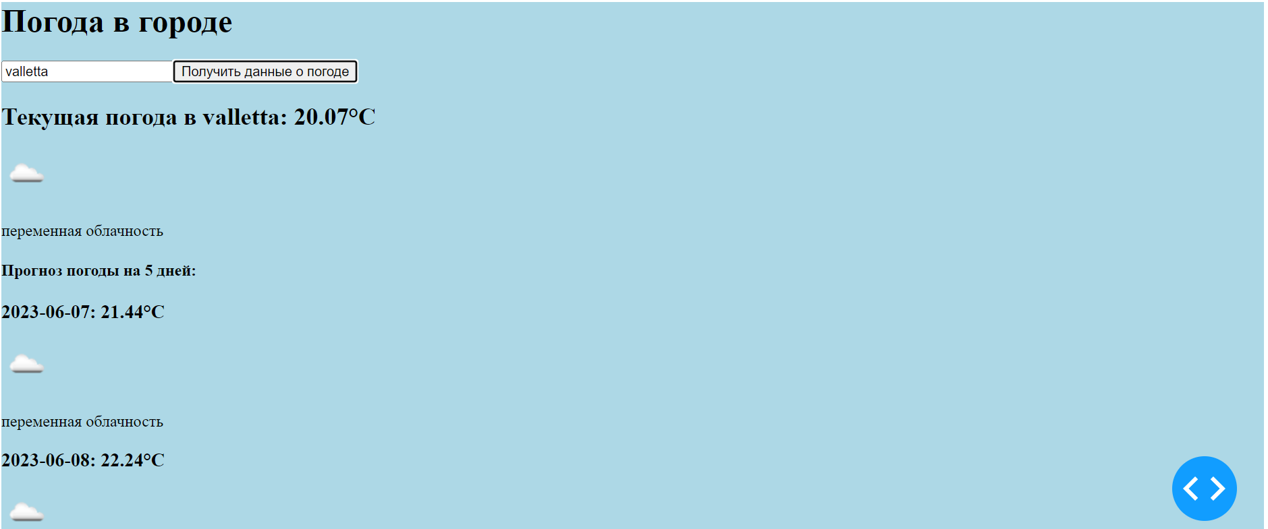
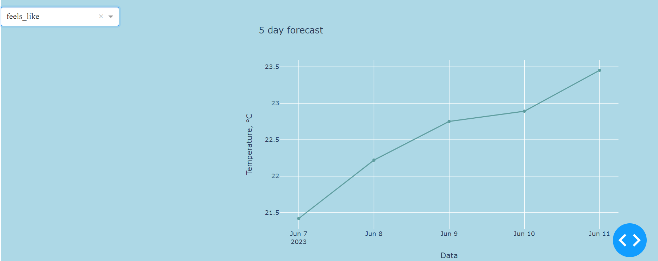
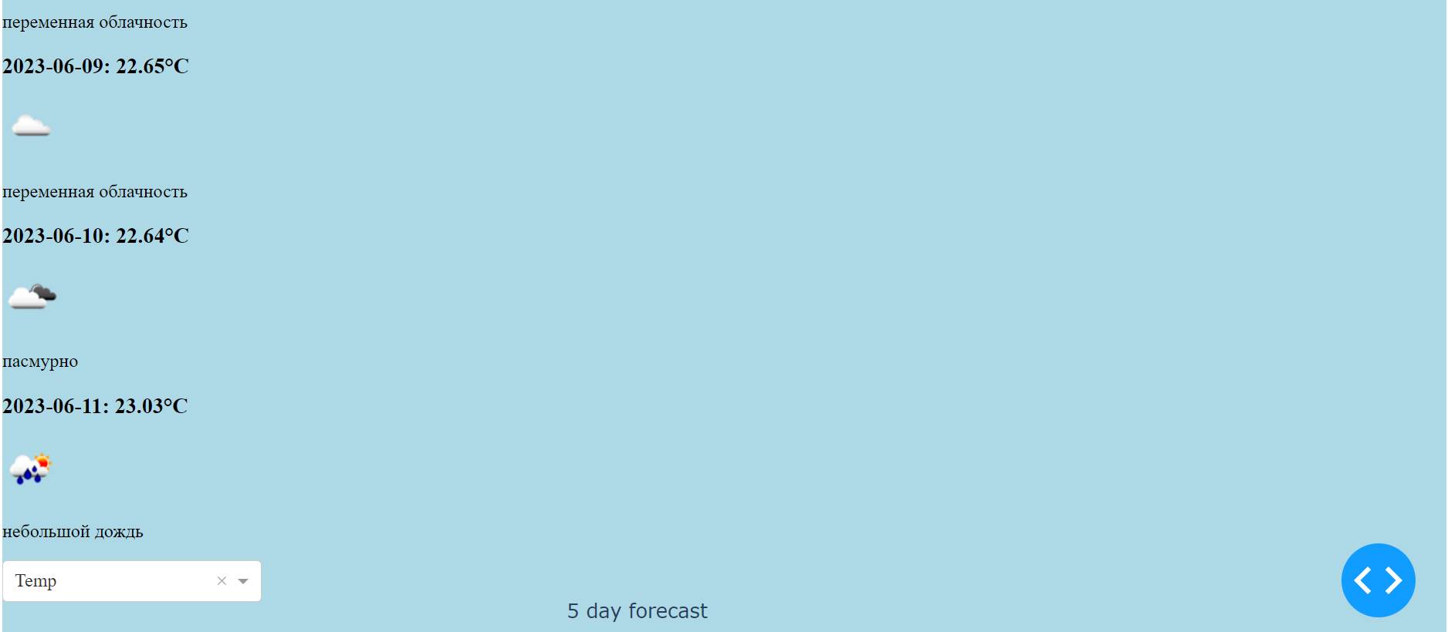
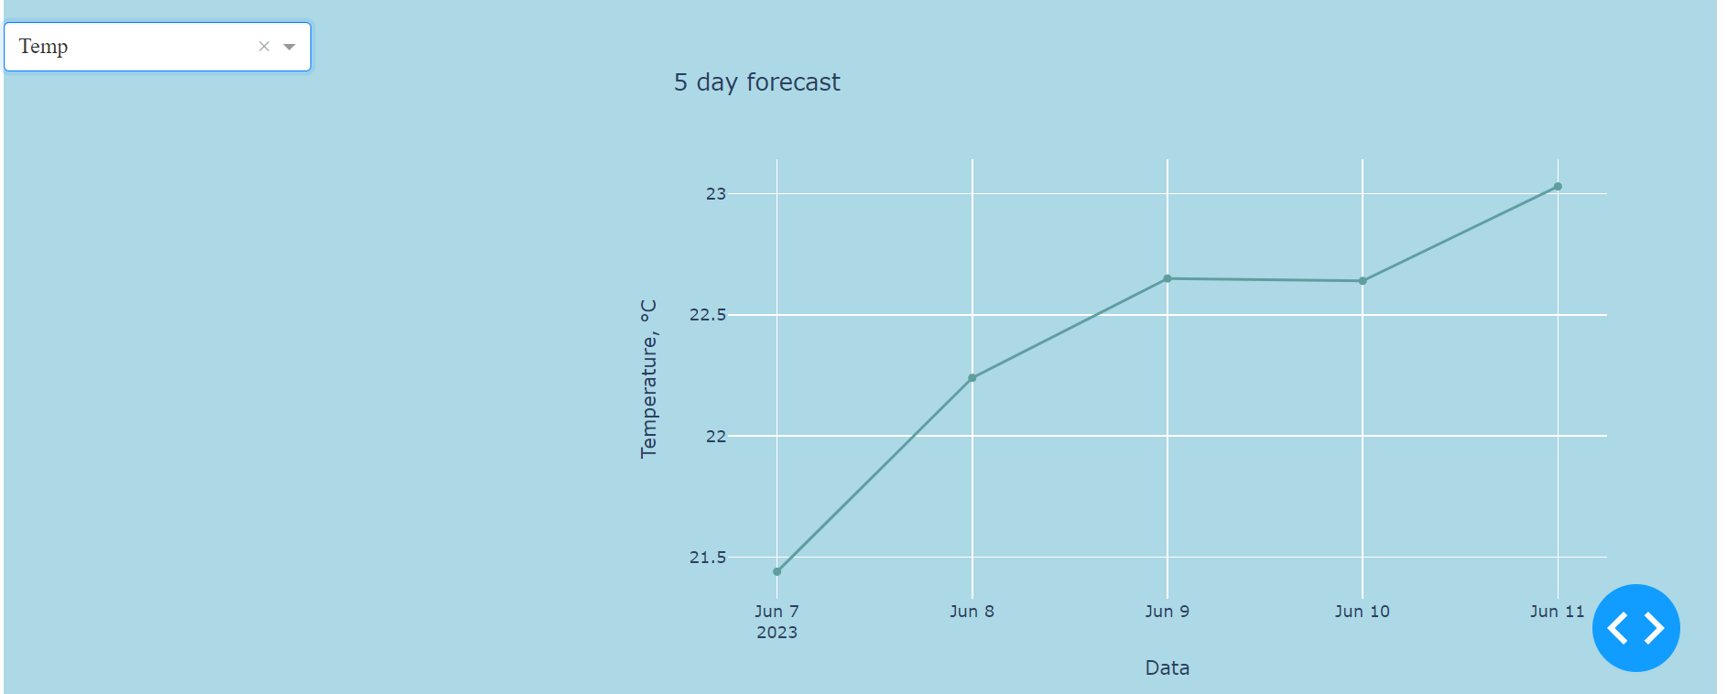
Результаты 2 (английская раскладка, существующий город)

Slide 10
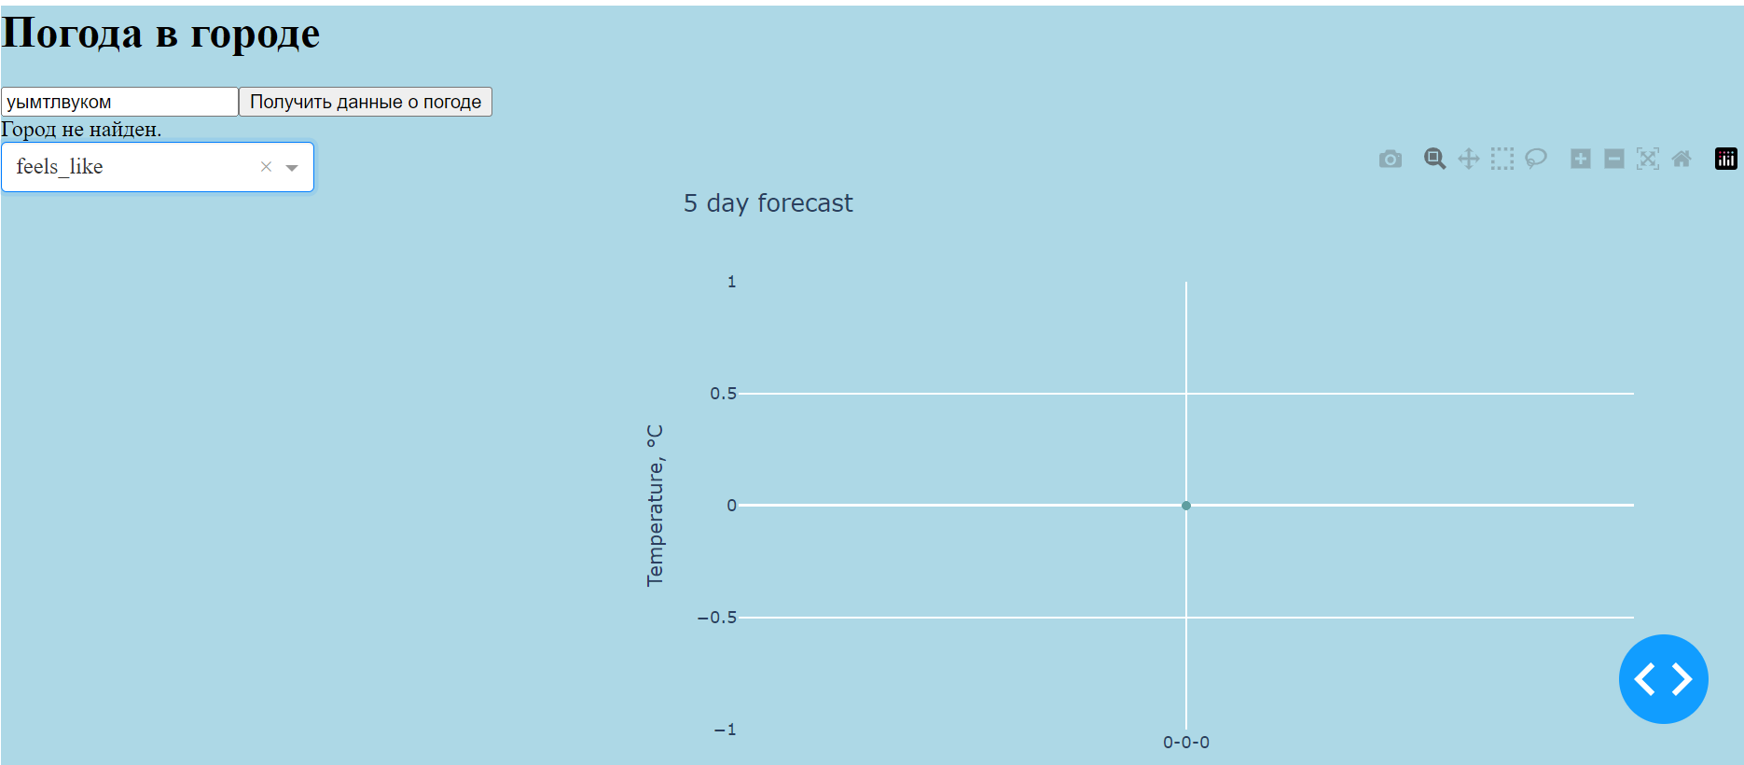
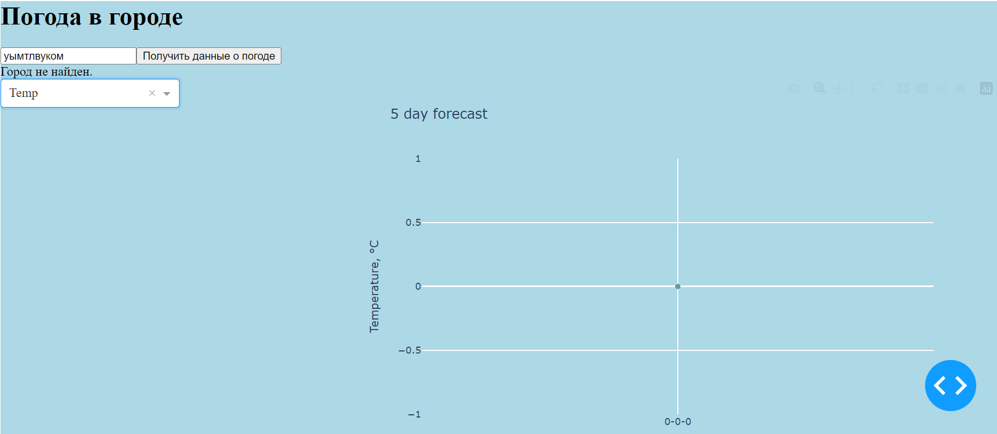
Результаты 3 (русская раскладка, несуществующий город)

Slide 11
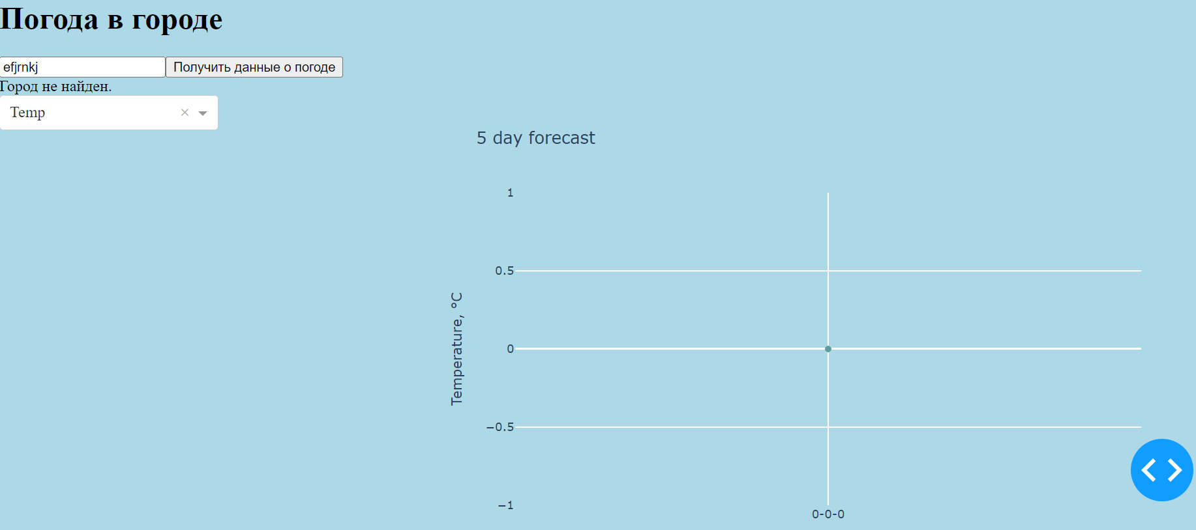
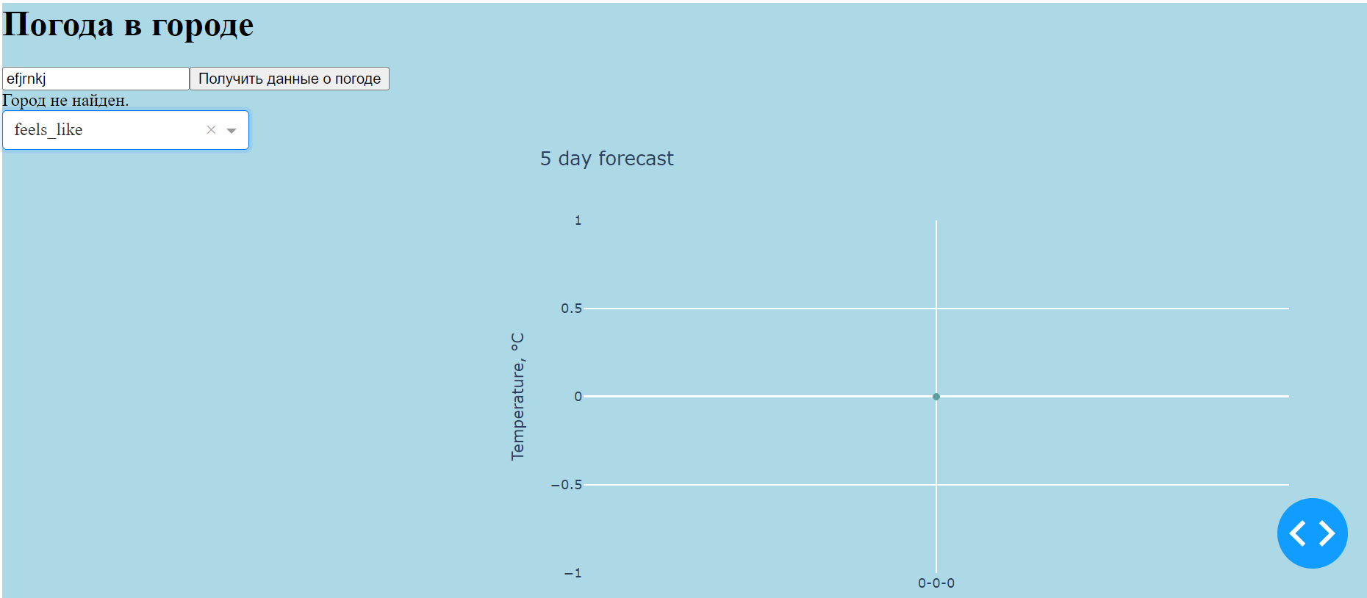
Результаты 4 (английская раскладка, несуществующий город)

Slide 12
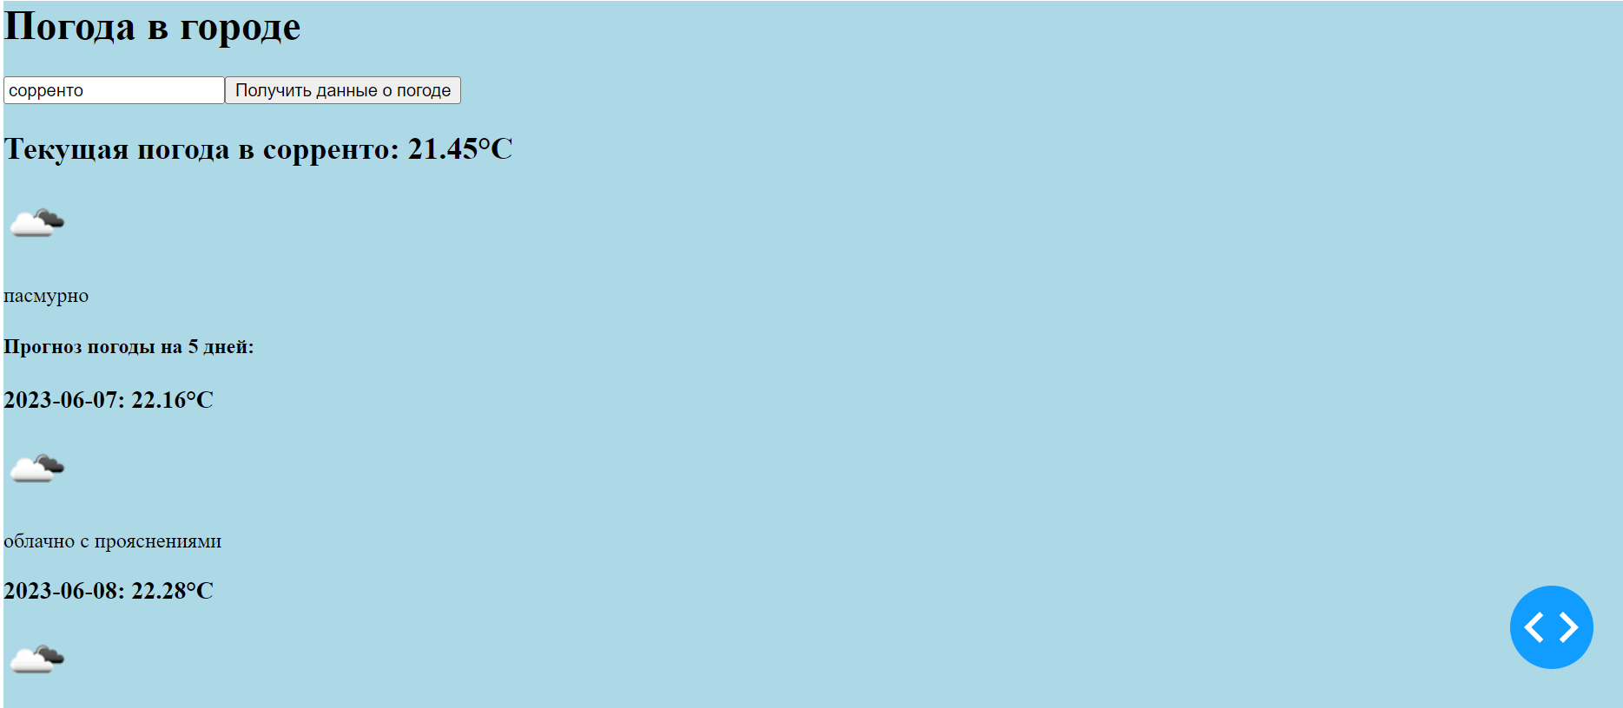
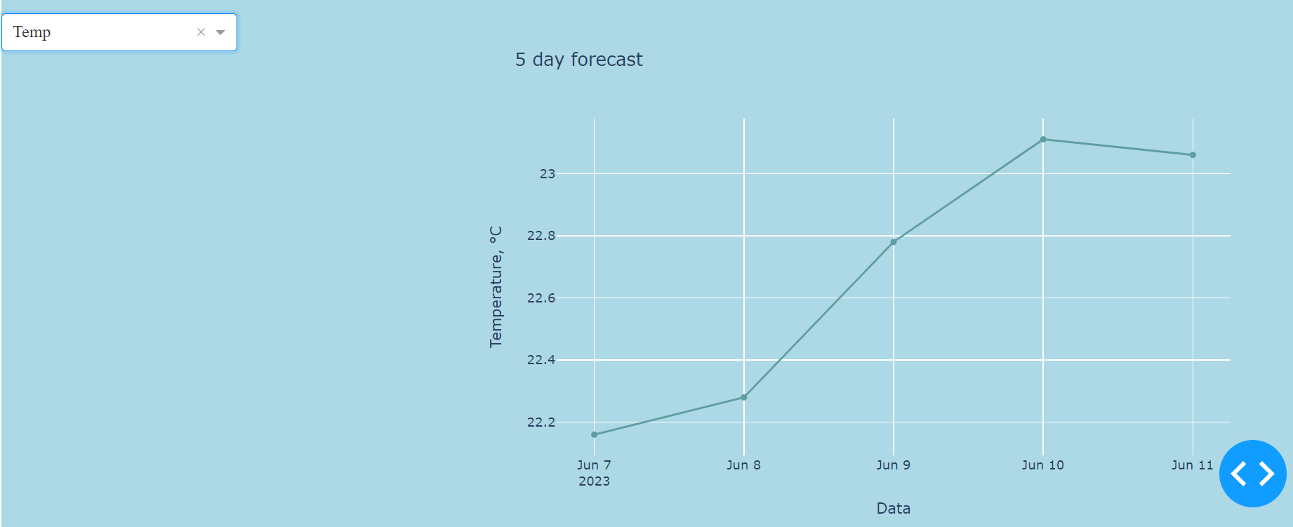
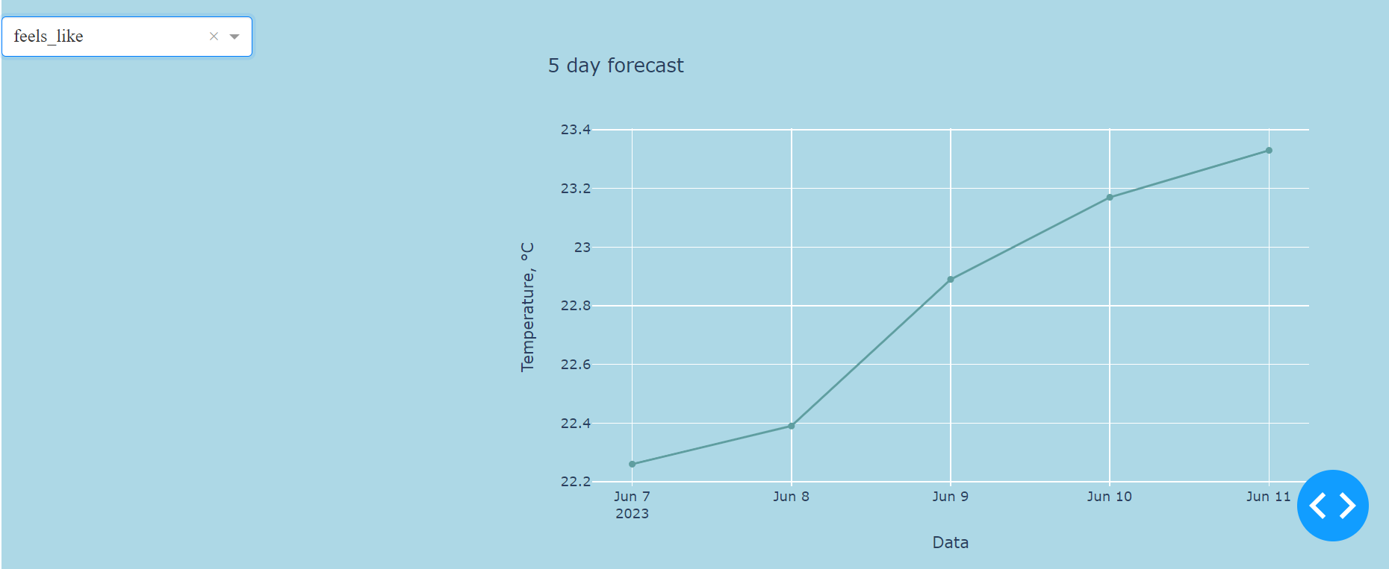
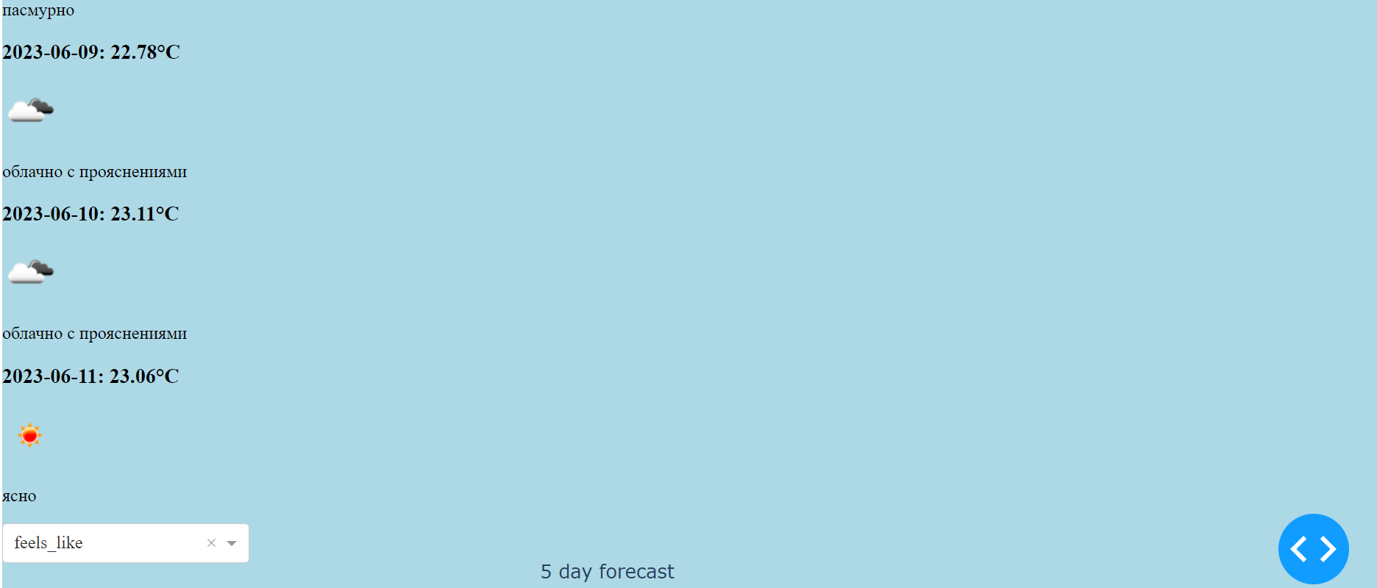
Результаты 5 (за пределами рф)

